Slide 1
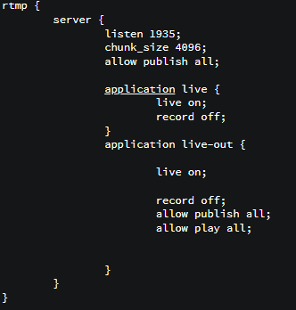
네트워크 구성 :
이번에 구현된 부분
다음번에 구현예정 부분
Nginx 서버에 rtmp 설정을 하고 rtmp 서버로 사용(실험 환경)
Ffmpeg를 사용하여 rtmp 스트리밍 서버에 영상 push play 가능 확인
서버의 rtmp.config 설정 한 모습
Live-out라는 스트림키에서 실습함
콘솔 명령어
ffmpeg -re -i ttest.mp4 -c:v libx264 -preset veryfast -maxrate 4000k -bufsize 8000k -pix_fmt yuv420p -g 50 -c:a aac -b:a 128k -f flv
rtmp://43.200.6.34:58737/live-out
ffplay rtmp://43.200.6.34:58737/live-out

Slide 2
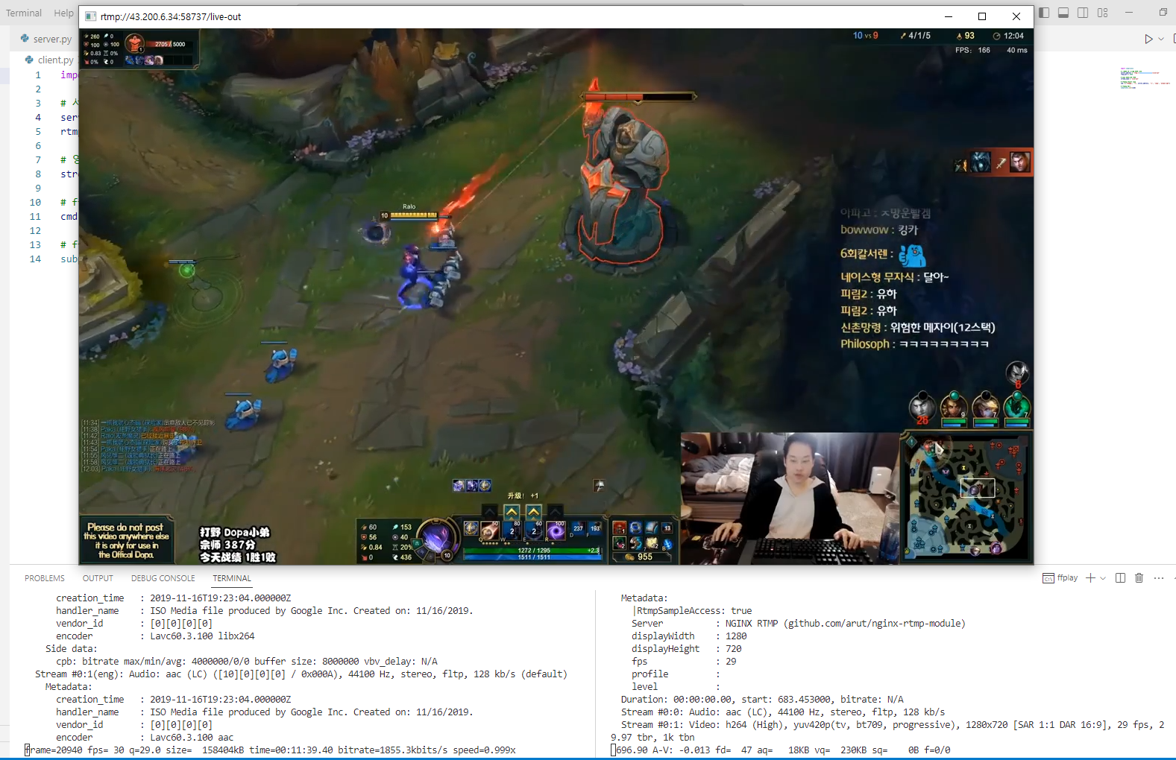
기타 :

Slide 3
Python 내에서 opencv와 ffmpeg를 통해 영상을 확보할수 있는 방법
서버 - 라즈베리파이 연결 구상
laspi
laspi
laspi
이 두가지 모델을 고민해 보았으나 aws서버에 nginx를 구성하여 라즈베리 파이들이 영상을 push하고 server내부에서 받아 처리 하는것이 맞다고 생각함
laspi
laspi
laspi
laspi
server
laspi
server
laspi
laspi

